Slide 1
Доклад на тему: «Система управления пакетами portage» дисциплина: Операционные системы
РОССИЙСКИЙ УНИВЕРСИТЕТ ДРУЖБЫ НАРОДОВ
Факультет физико-математических и естественных наук
Студент: Маслова А.С.
Группа: НКНбд-01-21

Slide 2
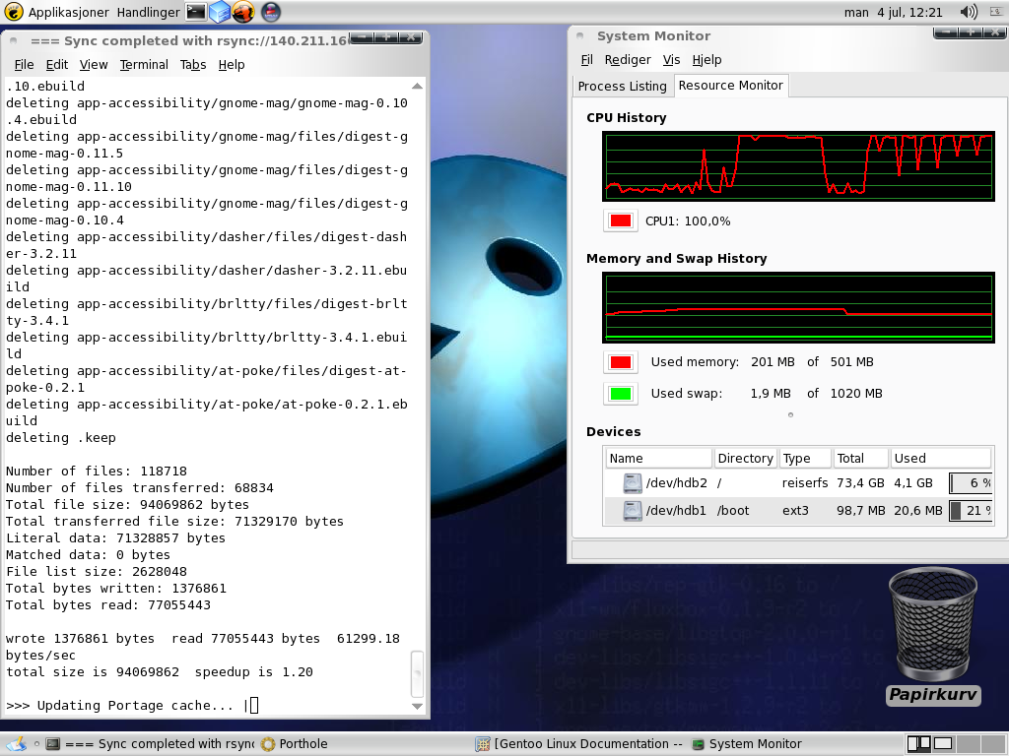
Portage — основная система управления пакетами в Gentoo Linux. Представляет собой набор утилит на Python и Bash, призванных облегчить и упорядочить установку программного обеспечения из исходных кодов или бинарных пакетов, с учётом всех зависимостей.
пример работы системы portage

Slide 3
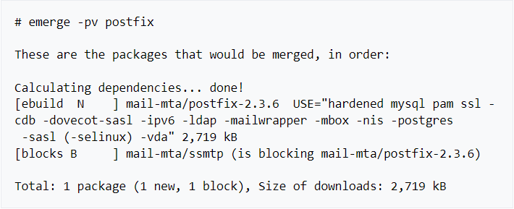
Основной пользовательский интерфейс Portage — консольная программа emerge, которая позволяет устанавливать новые пакеты с учётом зависимостей и с возможностью управления вариантами установки — например с поддержкой определённых функций или без поддержки ненужных.
пример работы emerge

Slide 4
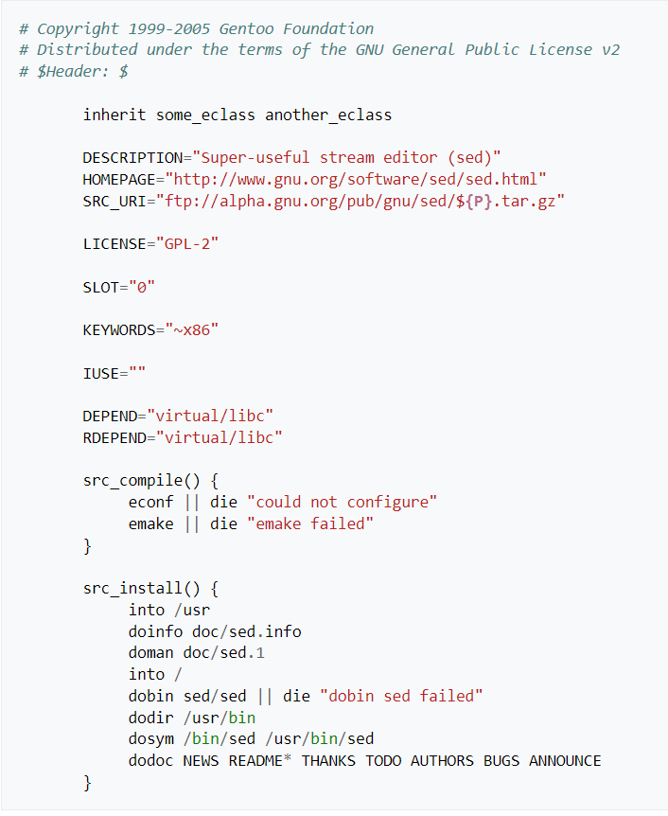
Оверлеи
Оверлеи представляют собой хранилища пакетов, не включённые в основное дерево портежей. Обычно туда включают более новые версии программ или те программы, которых ещё нет в официальном дереве, live-версии, нестандартные расширения и патчи. Оверлеи могут быть локальными — присутствовать только на компьютере пользователя.
пример ebuild

Slide 5

live-пакеты
Обычно при установке некоторой версии программы скачивается архив с исходными кодами, соответствующий устанавливаемой версии. В случае с live-пакетами исходные коды получаются из системы контроля версий данной программы. Таким образом, live-пакеты позволяют иметь самую что ни на есть свежую программу. Такие пакеты, как правило, имеют версию 9999.

Slide 6
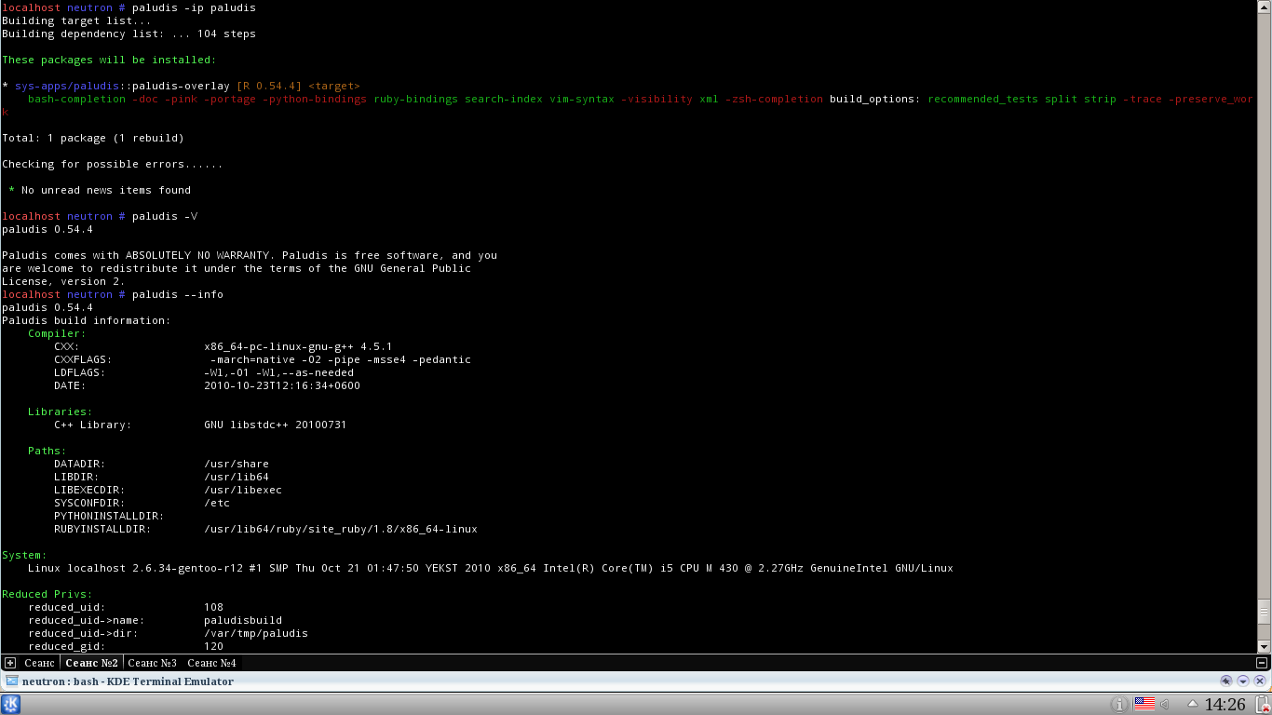
Критика Portage
Низкая скорость системы Portage, а также отсутствие учёта обратных зависимостей устанавливаемых и обновляемых пакетов, привело к созданию проекта Paludis — замены Portage, написанной на C++ и обладающей более высокой скоростью работы и дополнительными возможностями (которые, впрочем, в большинстве своём присутствуют в нестабильных версиях Portage 2.2.x).
пример работы системы Paludis

